Slide 1
BİLİMSEL GAFLAR

Slide 2
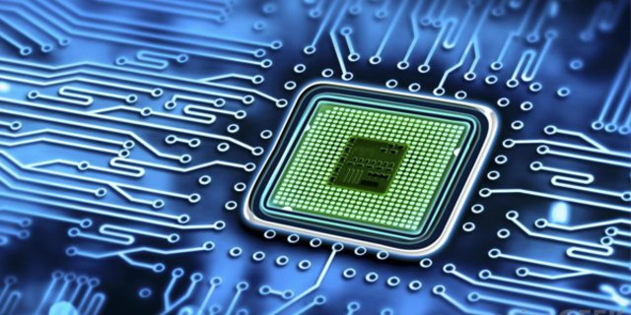
Güzel ama ne işe yarayacak? IBM'den bir mühendisin bugün tüm elektronik cihazların beyni konumundaki 'mikroçip' için yorumu, 1968

Slide 3
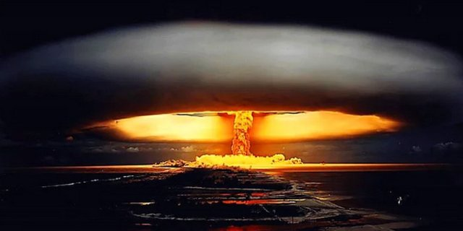
"Atomların parçalanmasından elde edilecek bir enerji kaynağının var olabileceğini uman biri, hayal dünyasında geziniyor demektir." (1933, Nükleer Santraller ile ilgili olarak, Nobel ödüllü fizikçi Ernest Rutherford)

Slide 4
"İnternet 1996 yılında tamamiyle çökecektir." (1900'lerin sonları, internetin mucitlerinden Robert Metcalfe)

Slide 5
"Artık bilimin bulabileceği bir şey kalmadı; bilim, bu noktada tıkandı. Bulabileceğimiz her şeyi bulduk ve bize artık gerek yok." Charles Duell (1899, Amerikan Patent Bürosu Başkanı)

Slide 6
"İnsanların evlerinde bilgisayar bulundurmaları için bir neden yok." Kenneth Olsen (Digital Equipment Corp. Bilgilsayar Şirketi Başkanı - 1977)

Slide 7
"Ay'a ulaşmayla ilgili fanteziler kurmaya gerek yok, çünkü Dünya'nın çekim kuvvetini aşmanın bir yolu bulunmuyor." (1932, Chicago Üniversitesi astronomu )

Slide 8
"Bilinen cisimlerin hiçbir kombinasyonu, bilinen kuvvetlerin hiçbir formu, bir araya getirilerek insanı hava içerisinde uzun mesafelerde pratik olarak uçurabilecek bir makine oluşturamayacaktır." (1800'lerin sonu, ABD Deniz Kuvvetleri Gözlemevi başkanı, astronom Simon Newcomb)

Slide 9
"Bir makine, hiçbir zaman New York'tan Paris'e uçamayacaktır." (1906, Uçağın mucidi Orville Wright)

Slide 10
“Uçaklar son derece ilginç oyuncaklar. Ama askeri açıdan beş para etmezler.” (Mareşal Ferdinand Foch - 1911. Fransız askeri stratejisti ve 1. Dünya Savaşının Fransız komutanlarından)

Slide 11
"Dünya piyasalarında bilgisayarlardan en fazla 5 tanesine yer olduğunu düşünüyorum." (1943, IBM Başkanı Thomas J. Watson)

Slide 12
"Bilgisayarlar gelecekte 1,5 ton ağırlığında olacak." Popular Mechanics Dergisi (1949)

Slide 13
"Radyo’nun geleceği yok!" Lord Kelvin (1898, İskoçyalı bilim insanı)

Slide 14
Televizyon en geç altı ay içinde piyasadan silinecektir. İnsanlar her akşam böyle bir kutuya bakmak istemezler. (Daryik F. Zanuck Twentieth Century Fox'un başkanı,1944)

Slide 15
Atlar her zaman kullanılacaktır. Otomobil ise ancak geçici bir moda olabilir. (Henry Ford’un kredi talebi üzerine otomotiv sektörünün geleceği konusunda ekspertiz veren bir banka müdürü, 1903)

Slide 16
“Çok güzel bir buluşa benziyor ama Tanrı aşkına bunu kim, niye kullanmak istesin ki?” (Rutherford B. Hayes - ABD Başkanı. 1876 yılında ilk telefonu gördükten sonra yaptığı yorum.)

Slide 17
"Telefon denen bu icadın kullanışlı ve ciddi bir iletişim aracı haline gelebilmesi için birçok olumsuz yönü bulunmaktadır. Bu alet, yapısı gereği bizim için değersizdir." (1878, Western Union firması)

Slide 18
Teşekkürler
Didem Yılmaz
Sultantepe Prof. Dr. Cemil Taşçıoğlu Ortaokulu

